Slide 1
Како да се намали анксиозноста од тестови, испитување
Психологија на училишна возраст

Slide 2
содржина
Што подразбираме под поимот анксиозност
Влијанието на училишните обврски
Спречување на анксиозноста за тестови/испити
Помош од семејството и наставниците

Slide 3
Што подразбираме под поимот анксиозност
АнКСИОЗНОСТ Е ЧУВСТВО НА ОПШТА ВОЗБУДЕНОСТ, ЗАГРИЖЕНОСТ И СТРЕС КАДЕ СЕ ЈАВУВА СТРАВ КОЈ НЕ МОЖЕ ЛЕСНО ДА СЕ ОБЈАСНИ.
ВО НЕКОИ СЛУЧАИ ЗАГРИЖЕНОСТА МОЖЕ ДА БИДЕ ТОЛКУ ИНТЕНЗИВНА ШТО МОЖЕ ДА ПРЕДИЗВИКА ТЕНЗИЈА, НЕРВОЗА ИЛИ ПАНИКА. ОВА Е ЗНАК ДЕКА АНКСИОЗНОСТА СЕ РАЗВИЛА ВО МЕНТАЛЕН ПРЕДИЗВИК, ШТО УКАЖУВА ДЕКА МОЖЕ ДА ИМА ПОЈАВА НА ДЕПРЕСИЈА.
ТОА Е НОРМАЛЕН ЧОВЕЧКИ ОДГОВОР НА СТРЕСОТ.

Slide 4

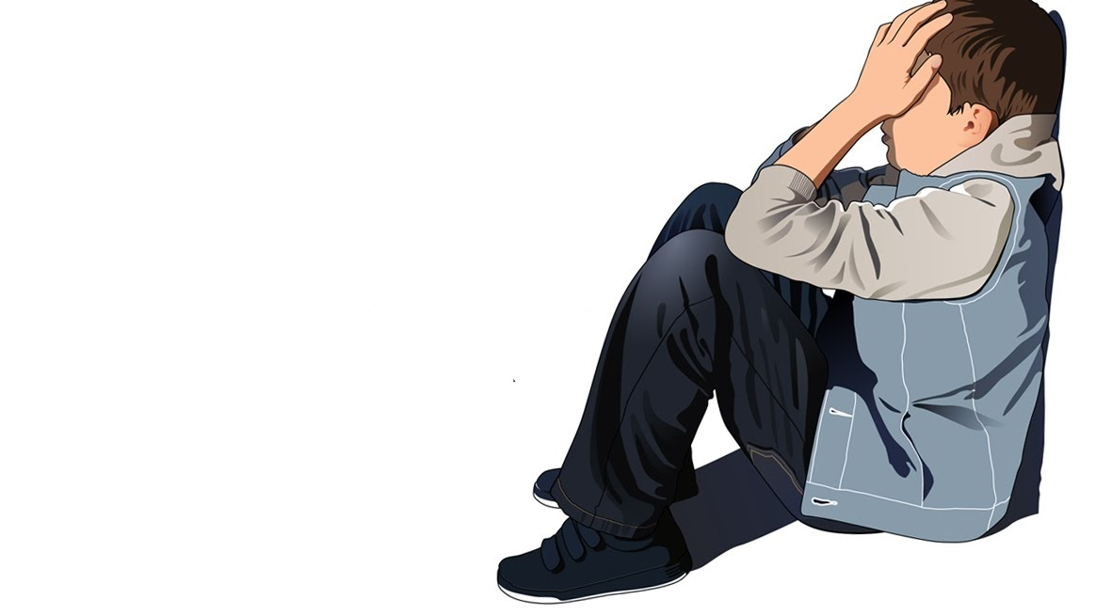
СИМПТОМИ
КАТЕГОРИИ НА СИМПТОМИ НА АНКСИОЗНОСТ: ФИЗИЧКИ, МЕНТАЛНИ И ЕМОЦИОНАЛНИ. Набројаните категории ги имаат следните симптоми:
Паничен напад
Несоница
Ирацонален страв
Немир
Константно грижење

Slide 5

Влијанието на училишните обврски
Тестовите и испитите може да бидат стресни за сите ученици и студенти кои се соочуваат со истите. Оваа категорија на луѓе често се бори со анксиозност заради обврските и проблемите со кои се соочуваат.
За жал, анксиозноста на тестовите/испитите може да има негативно влијание врз постигнатиот резултат од страна на учениците.
Големиот број обврски во и надвор од училиштето се добар индикатор за млада личност да има појава на анксиозност.

Slide 6
Надворешни влијанија
Големиот притисок од страна на семејството за постигнување на подобри резултати може да влијае врз личноста во негативна смисла
Влијанието од соучениците и друштвото може да направат личноста да ја изгуби самодовербата, а со тоа да настапи анксиозноста и во најлош случај депресијата.

Slide 7

Спречување на анксиозноста за тестови/испити
Добра подготовка за тест
Обезбедување соодветен материјал
Добро објаснат материјал од страна на наставник
Доволно време за решавање на тест
Шанса за допрашување/поправка
Внесување на храна која помага за намалување на анскиозноста
Добар сон пред тест/испит
Применување на техниката на абдоминално дишење

Slide 8


Помош од семејството
Семејството да најде начин како детето да се справи со стресот
Да се соживеат со детето, не да го напаѓаат
Без директни прашања околу анксиозноста
Да го охрабри детето да ја толерира анксиозноста
Да се дади до знаење на детето дека пробувате да му помогнете

Slide 9

Помош од наставниците
Да разберат дека ученикот е поосетлив, но да не го разликуваат од другите
Да поттикнуваат поголема инклузија со другите соученици
Да бидат трпеливи околу обврските кои ученикот ги има
Да разговараат почесто околу проблемите
Да ги потсетуваат да јадат здраво и да се движат повеќе
Да споделвуаат искуства
да се даде простор на ученикот да се изјасни

Slide 10
Ви благодариме ☺
Изработиле:
Дијана манчева, 193012
Трајче најдовски, 193230

